Slide 1
Lei de Acesso à Informação
Transparência Pública e Controle Social
Leonino Gomes Rocha
Auditor Federal de Finanças e Controle da CGU

Slide 2

Fonte: Jornal Diário do Nordeste (25/10/2016)

Slide 3
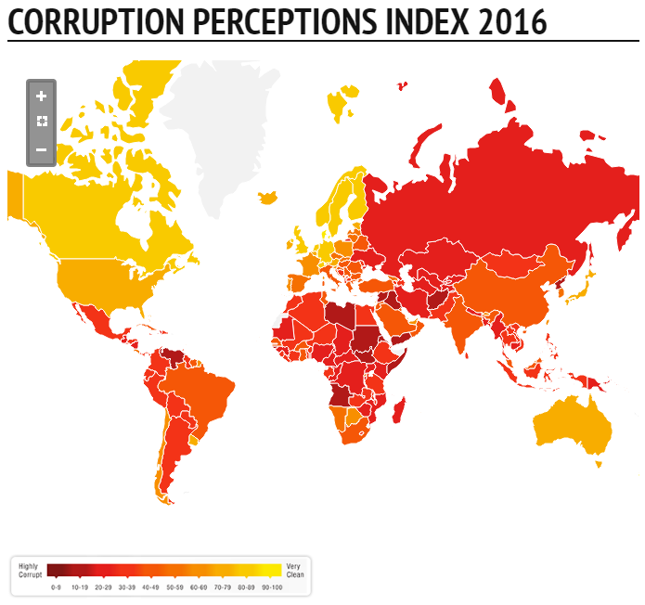
O Brasil é um país corrupto?
Fonte: www.transparency.org/cpi2016

Slide 4
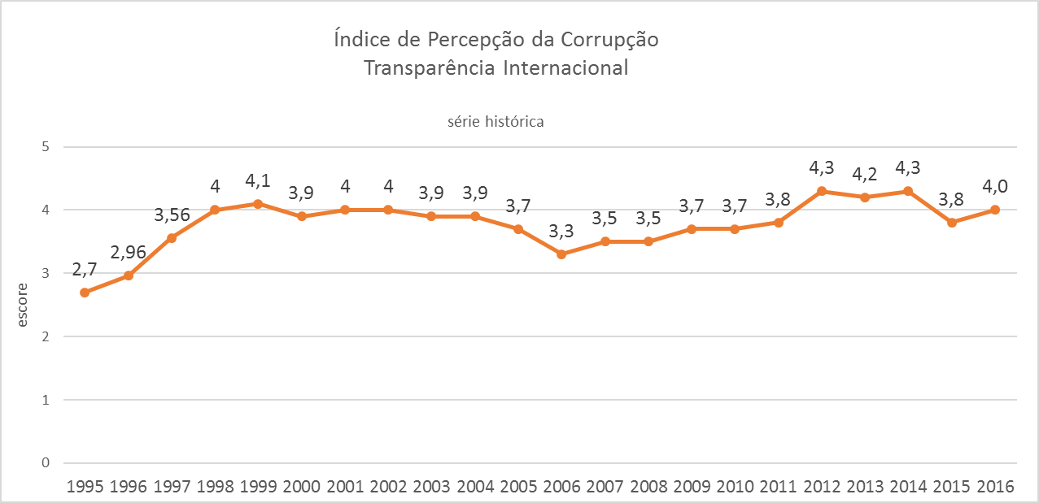
O Brasil é um país corrupto?
Fonte: Índice da Percepção da Corrupção 2015, Transparência Internacional.
Estudo divulgado em 25/01/2017. www.transparency.org/cpi2016

Slide 5
O Brasil é um país corrupto?
Análise do Índice:
Os países menos corruptos do mundo são, nessa ordem: 1) Dinamarca; 2) Nova Zelândia; 3) Finlândia; 4) Suécia; 5) Suiça; 6) Noruega; 7) Singapura; 8) Holanda; 9) Canadá e 10) Alemanha;
O Brasil perdeu três posições em 2016, ficando com 40 pontos e a 79º colocação entre 171 países analisados;
Na América do Sul, os melhores países são o Uruguai (21º) e Chile (24º);

Slide 6
O Brasil é um país corrupto?
Análise do Índice:
Estão piores que o Brasil na América do Sul países como a Colômbia (90º), Argentina (95º), Peru (101º), Bolívia (113º), Equador (120º), Paraguai (123º) e Venezuela (166º);
Todos os países do BRICS (Brasil, Rússia, Índia, China e África do Sul) não conseguiram 50 pontos, o que é preocupante em função do elevado Produto Interno Bruto dessas nações;
Entre 1998 e 2016 (19 anos), o Brasil possui um Índice muito parecido, o que demonstra que o Brasil não melhorou em relação a outros países no período.

Slide 7
O Brasil é um país corrupto?
Características comuns entre os países
MENOS corruptos:
Acesso à informação detalhando de onde procede o dinheiro e como se gasta;
Maior nível de participação social;
Altos níveis de integridade entre aqueles que ocupam cargos públicos e toda a sociedade;
Altos níveis de liberdade de imprensa;
Democracias consolidadas;
Alto índice de punição.

Slide 8
O Brasil é um país corrupto?
Características comuns dos países
MAIS corruptos:
Conflitos e guerras;
Governabilidade deficiente;
Instituições públicas frágeis como a Polícia e o Poder Judiciário;
Falta de independência nos meios de comunicação.

Slide 9
Transparência - Lei de Acesso à Informação

Slide 10
A busca pela transparência e pelo acesso à informação tem figurado como uma questão de relevância global (VIVOT, 2010);
A transparência pública é um fator que ajuda a inibir a corrupção (HAMEED, 2005; MENDEL, 2009; JORGE; PATTARO; LOURENÇO, 2011; HEALD, 2012; WEHNER; RENZIO, 2013);

Slide 11

Informação é poder e é o oxigênio da democracia!
Fonte: Artigo 19.

Slide 12

O Acesso à Informação é um Direito Universal
A Declaração Universal dos Direitos Humanos (1948), adotada pela Assembleia Geral da Organização das Nações Unidas (ONU) prevê em seu Artigo 19:
“Todos têm direito a liberdade de opinião e de expressão; este direito inclui a liberdade de expressar opiniões sem interferência e de buscar, receber e transmitir informações e ideias por quaisquer meios e sem limitações de fronteiras”

Slide 13
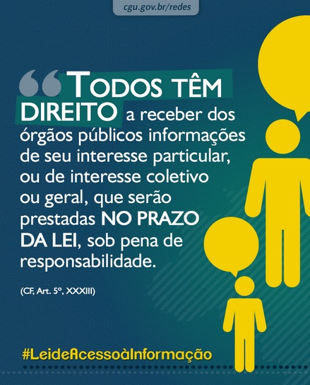

Acesso à Informação previsto na CF:
Constituição Federal
art. 5º, XXXIII
Notes:
13
13

Slide 14

Lei da Transparência
(Lei Complementar nº 131/2009 altera a LRF)
“Art. 1º O art. 48 da Lei Complementar nº 101, de 4 de maio de 2000, passa a vigorar com a seguinte redação:
“Art. 48. ...................................................................................
Parágrafo único. A transparência será assegurada também mediante:
II – liberação ao pleno conhecimento e acompanhamento da sociedade, em tempo real, de informações pormenorizadas sobre a execução orçamentária e financeira, em meios eletrônicos de acesso público;
É Obrigatório ter Portal da Transparência!
Notes:
14
Informar que os Portais da Transparência são uma exigência legal desde o ano de 2009, quando foi editada a LC nº 131/2009, que alterou a Lei de Responsabilidade Fiscal, adicionando 03 artigos a ela, todos três falando de divulgação de informações orçamentárias e financeiras e as ferramentas a serem utilizadas para essa divulgação.
A LC nº 131/2009 também é conhecida como a “Lei da Transparência” ou “Lei Capiberibe”, por conta do nome de seu autor, o parlamentar João Capiberibe.
Para mais informações, ler artigos disponíveis no FTP:/BrasilTransparente

Slide 15
Lei da Transparência
(Lei Complementar nº 131/2009 altera a LRF)
“Art. 2º - A Lei Complementar nº 101, de 4 de maio de 2000, passa a vigorar acrescida dos seguintes arts. 48-A, 73-A, 73-B e 73-C:
  Art. 48-A. Para os fins a que se refere o inciso II do parágrafo único do art. 48, os entes da Federação disponibilizarão a qualquer pessoa física ou jurídica o acesso a informações referentes a:
        I – Despesa (...)
        II – Receita (...)
Notes:
15
Neste slide é importante ressaltar que, para atender à legislação, os Portais devem conter, NO MÍNIMO, duas informações:
Receitas e Despesas do ente
Ressaltar ainda que esta lei já determinou que as informações serão disponibilizadas A QUALQUER PESSOA FÍSICA OU JURÍDICA.
Mais à frente se falará sobre as informações exigidas pela LAI, que podem ser incluídas tanto no Portal (se ele já existir) quanto em uma nova página, genericamente chamada “Página de Acesso à Informação”.

Slide 16
Penalidades Previstas
(Lei da Transparência - LC 131/2009)
Art. 73-C:
Em caso de não atendimento até o fim do prazo, os entes (estado e municípios) estão sujeitos às penalidades previstas no inciso I do § 3o do artigo 23 da LRF.
O Ente não poderá receber Transferências Voluntárias!
Notes:
16

Slide 17
Quem Deve Cumprir a Lei nº 12.527/11?
Abrangência
Executivo
Legislativo
Judiciário
Federal
Estadual/Distrital
Municipal
A lei se aplica às entidades sem fins lucrativos no que se refere à parcela de recursos públicos recebidos.

Slide 18






NOVA LÓGICA NO SETOR PÚBLICO:
O ACESSO à informação pública é a REGRA, e o sigilo somente a exceção
As EXCEÇÕES devem ser definidas de forma clara e objetiva e serem FUNDAMENTADAS
CULTURA DE SIGILO
CULTURA DE ACESSO

Slide 19
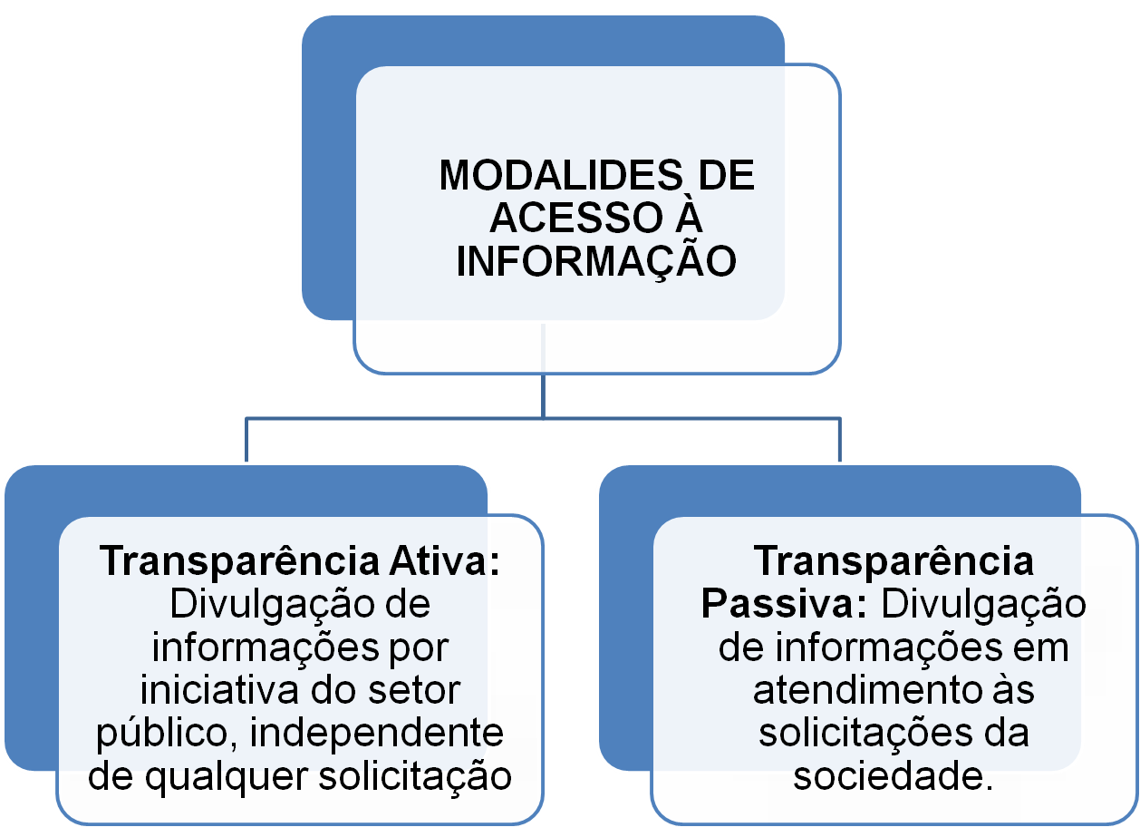
Notes:
19

Slide 20
TRANSPARÊNCIA ATIVA

Slide 21
TRANSPARÊNCIA ATIVA
(Rol mínimo na internet – Lei 12.527/11, Art 8º, §1º)
Competências, estrutura organizacional, autoridades, endereços e telefones do órgão ou entidade.
Repasses ou transferências de recursos financeiros;
Registro das despesas;
Procedimentos licitatórios e contratos.
Descrição dos principais programas, ações, projetos e obras, com informações sobre sua execução, metas e indicadores de fácil compreensão.
Repositório de perguntas frequentes (FAQ).

Slide 22
Efeitos da LAI
Exemplos de abertura de dados
Publicação da remuneração individualizada de todos os servidores civis e militares
Banco Central passa a divulgar os votos individuais dos diretores nas decisões do COPOM
Ministério da Defesa anuncia que foram localizados documentos sigilosos produzidos entre 1946 e 1991 pelo extinto Estado Maior das Forças Armadas e que disponibilizará as informações
Ministério do Planejamento e CGU divulgam informações na internet sobre imóveis funcionais

Slide 23
É obrigatória a publicação da remuneração de Servidores Públicos?
No Poder Executivo Federal, a obrigatoriedade foi estabelecida pelo Decreto nº 7.724/2012 – art. 7º, §3º, VI.
Ação Originária (AO) 1823 (STF - Ministro Luiz Fux);
Ação Ordinária nº33326-48.2012.4.01.3400 (STF - Ministro Ayres Britto)
SIIIIIIMM!!!!

Slide 24
TRANSPARÊNCIA PASSIVA

Slide 25
Fluxo para pedidos
(Lei nº 12.527/2011, Art. 10º)
Órgão possui a
informação?
Requerente faz pedido
SIM
Acesso imediato
Em até 20 dias corridos, prorrogado por mais 10 dias.
NÃO
Comunicar que não possui.
Indicar, se souber, o órgão ou a entidade que a detém.
Comunicar a data, local e modo para se realizar a consulta ou efetuar a reprodução do material.
Indicar as razões de fato ou de direito da recusa, total ou parcial, do acesso pretendido

Slide 26
e-SIC em números (mai/2012-mar/2017): Fonte: e-SIC/CGU
Poder Executivo federal
1. Número de solicitações: 478.995 (100,0%);
2. Tempo médio de atendimento de apresentação de respostas: 14 dias.
3. Solicitações respondidas: 474.909 (99,16%);
4. Omissão de respostas: 1.802 (0,37%);
5. Em tramitação : 2.284 (0,47%);
6. Das respondidas, foram negadas: 41.782 (8,79%).
  a . Motivo das solicitações negadas (dados pessoais; informações sigilosas de acordo com legislação específica; pedido genérico; pedido incompreensível; informações sigilosas de acordo com a LAI, etc).

Slide 27
PRAZOS
É dever do Estado oferecer imediatamente as informações
disponíveis. Para as demais, a Lei estipula o prazo para
resposta de 20 (vinte) dias corridos, prorrogáveis por mais
10 (dez), desde que justificada.
OS PRAZOS SÃO CONTADOS EM DIAS CORRIDOS,
NÃO EM DIAS ÚTEIS!
Notes:
27
27

Slide 28
DEVER DO ESTADO - SIC
Criação de serviço de informações ao cidadão (SIC) para atendimento ao solicitante (art. 9º).
Objetivos do SIC:
  atender e orientar o público quanto ao acesso a informações;
  informar sobre a tramitação de documentos nas suas respectivas unidades;
  protocolizar documentos e requerimentos de acesso a informações.
Notes:
28

Slide 29
UTILIZAÇÃO DA INTERNET - e-SIC
Art. 10, § 2º - Os órgãos e entidades do poder público devem viabilizar alternativa de encaminhamento de pedidos de acesso por meio de seus sítios oficiais na internet.
Encaminhamento de Pedido On-Line:
E-mail
Sistema de gerenciamento
(e-SIC).
Formulário eletrônico
Notes:
29

Slide 30
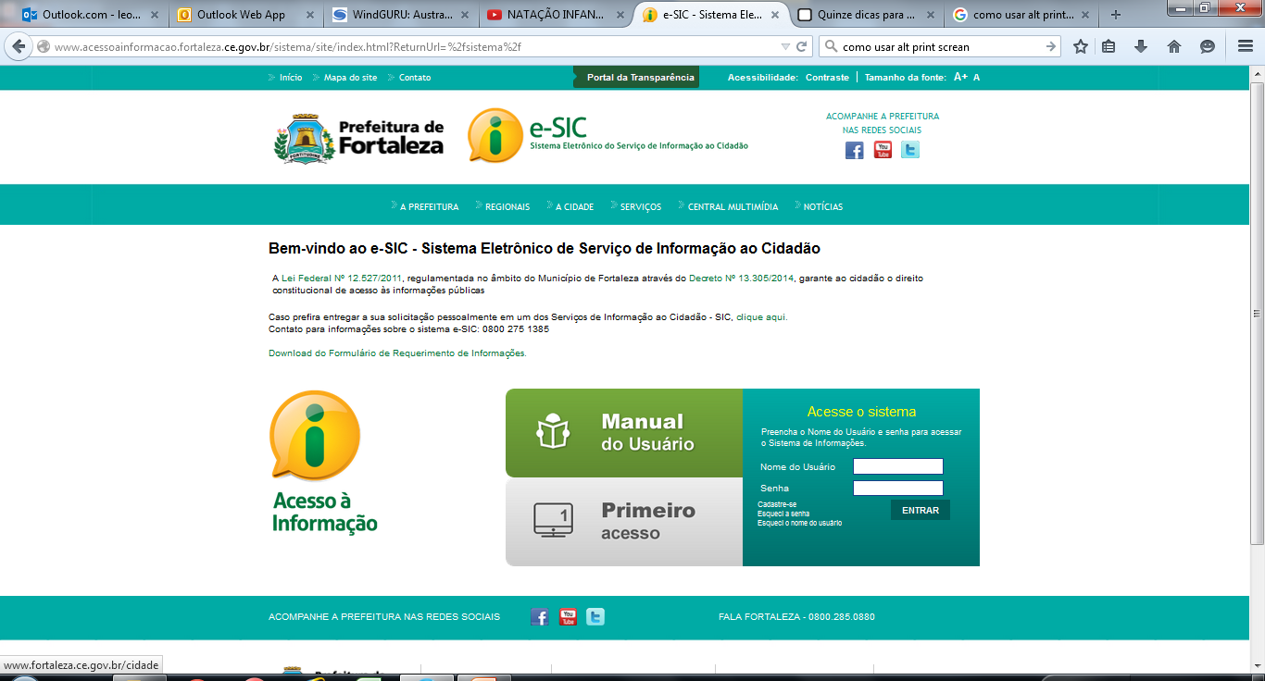
Prefeitura Municipal de Fortaleza - http://www.acessoainformacao.fortaleza.ce.gov.br/

Slide 31
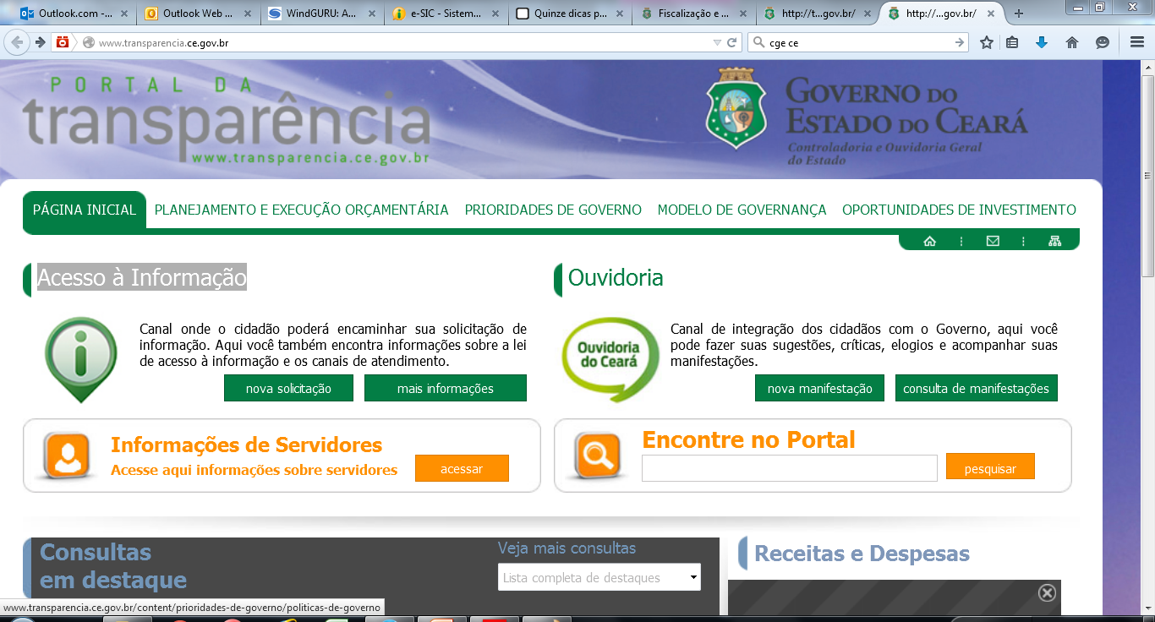
Governo do Estado do Ceará www.transparencia.ce.gov.br/

Slide 32
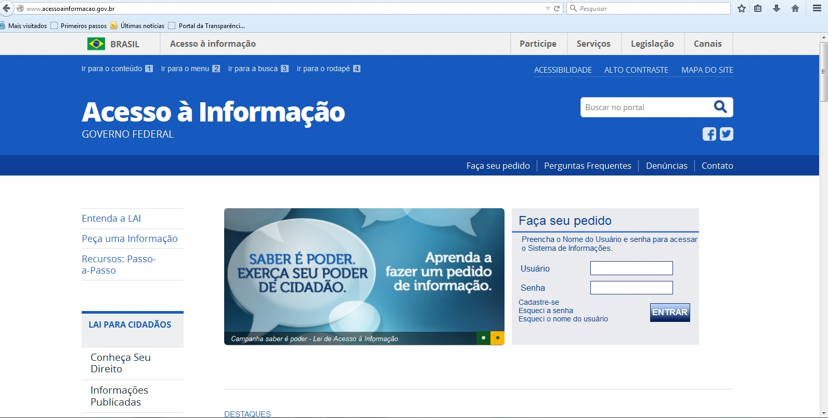
Poder Executivo Federal - CGU - www.acessoainformacao.gov.br

Slide 33

IDENTIFICAÇÃO DO DEMANDANTE – art. 10, §1º
É PRECISO QUE O/A DEMANDANTE SE IDENTIFIQUE?
SIIIIIMMMMM
PORÉM...
A identificação não pode conter exigências que inviabilizem a solicitação.
Notes:
33
33

Slide 34

QUEM PODE SOLICITAR A INFORMAÇÃO?
Art. 10 - Qualquer interessado, devendo o pedido conter a identificação do requerente e a especificação da informação requerida.
Menor de idade
Estrangeiro
Pessoa sem título de eleitor
Pessoa sem quitação com a justiça eleitoral
Pessoa sem certificado de reservista
Notes:
34

Slide 35
IMPORTANTE - Lei nº 12.527/2011
Art. 10 - Quem pode solicitar informação? Qualquer pessoa física ou jurídica;
Art. 10 § 3º - Pedido não precisa ser motivado, apenas conter a identificação do requerente e a especificação da informação;
Decisão negativa de acesso deve ser motivada:
  Art. 7º, § 4º - A negativa de acesso às informações, quando não fundamentada, sujeitará o responsável a medidas disciplinares, nos termos do art. 32 (condutas ilícitas/Improbidade administrativa) desta Lei;
  Art. 14 - É direito do requerente obter o inteiro teor de decisão de negativa de acesso, por certidão ou cópia.

Slide 36
Poderá o militar ou agente público responder, também, por IMPROBIDADE ADMINISTRATIVA, pelas seguintes condutas:
(Lei nº 12.527/2011 - Art. 32, § 2º)
1. Recusar-se a fornecer informação requerida nos termos da Lei nº 12.527/2011, retardar deliberadamente o seu fornecimento ou fornecê-la intencionalmente de forma incorreta, incompleta ou imprecisa;
2. Divulgar ou permitir a divulgação ou acessar ou permitir acesso indevido à informação sigilosa ou informação pessoal; e
3. Agir com dolo ou má-fé na análise das solicitações de acesso à informação.

Slide 37
Restrição do Acesso:
Notes:
37

Slide 38
INFORMAÇÕES PESSOAIS
INFORMAÇÕES CLASSIFICADAS (Reservada, Secreta e Ultrasecreta)
SIGILO
OUTRAS LEGISLAÇÕES

Slide 39

Informações Pessoais
Relativas à:
  intimidade,
  vida privada,
  honra; e
  imagem das pessoas.
O acesso é restrito, independentemente de classificação, pelo prazo de 100 anos
Notes:
39
39
39

Slide 40
Podem ter Acesso às Informações Pessoais:
    A pessoa à qual elas se referem;
    Os agentes públicos legalmente autorizados;
    Terceiros, mediante consentimento expresso da pessoa à qual elas se referem.

Slide 41
Exemplos de Informações Pessoais-Resolução STJ nº 07/2014 (Regulamentou a LAI - Poder Judiciário)
    Endereço e telefones residencial e celular;
    Número de inscrição no cadastro de pessoas físicas (CPF);
    número da carteira de identidade (RG), da carteira funcional e do passaporte.

Slide 42
Exemplos de Informações Pessoais – CGU
    Data de nascimento
    Endereço pessoal do requisitante
    Endereço eletrônico (e-mail) pessoal
    Número de telefone pessoal (fixo ou móvel)
    Informações financeiras e patrimoniais
    Informações referentes a alimentandos e dependentes
    Informações médicas
    Origem racial ou étnica, orientação sexual, convicções religiosas
    Fonte: http://www.acessoainformacao.gov.br/central-de-conteudo/publicacoes/arquivos/aplicacao-da-lai-em-recursos-a-cgu.pdf

Slide 43
Exemplos de Informações Pessoais
    Folha de ponto do servidor (Parecer CONJUR TCU-TC 000.170/2013-5) - Não é mais!!!;
    Identificação de denunciante - CGU Processo 60502.003136/2013-75, de 26/8/2013);
    Papéis de trabalho de auditorias e fiscalizações (XAVIER; CUNHA FILHO, 2014).

Slide 44
ATENÇÃO
As LEGISLAÇÕES ESPECÍFICAS DE SIGILO CONTINUAM EM VIGÊNCIA, bem como as informações relacionadas a SEGREDO DE JUSTIÇA, SIGILO FISCAL, SEGREDO INDUSTRIAL, SEGREDO PROFISSIONAL decorrentes da exploração direta de atividade econômica pelo Estado ou por pessoa física ou entidade privada que tenha qualquer vínculo com o poder público. (art. 22 da LAI)

Slide 45

O Interessado tem direito a
obter informações relativas a:
RESULTADO DE AUDITORIAS?
PRESTAÇÕES DE CONTAS RELATIVAS A EXERCÍCIOS ANTERIORES?
LICITAÇÕES E CONTRATOS ADMINISTRATIVOS?
SIIIMM

Slide 46
O Poder Público tem obrigação de fornecer informações relativas a:
Fiscalização ainda em andamento?
Processo de licença ainda em análise?
Art. 7º, §3º - O direito de acesso aos documentos ou às informações neles contidas utilizados como fundamento da tomada de decisão e do ato administrativo será assegurado com a edição do ato decisório respectivo.

Slide 47
O Poder Público tem obrigação de fornecer informações relativas a:
Licitação ainda em andamento?
Art. 7º, VI, da LAI - O direito de acesso compreende o direito de obter(...) VI - informação pertinente à administração do patrimônio público, utilização de recursos públicos, licitação, contratos administrativos;
Lei nº 8.666/93 – art. 3º, § 3º - A licitação não será sigilosa, sendo públicos e acessíveis ao público os atos de seu procedimento, salvo quanto ao conteúdo das propostas, até a respectiva abertura.

Slide 48
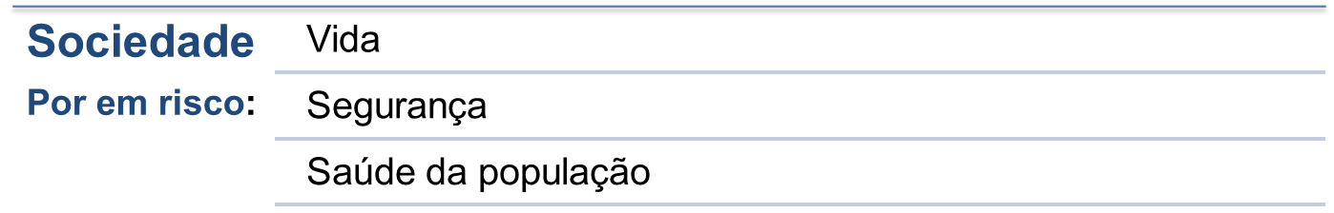
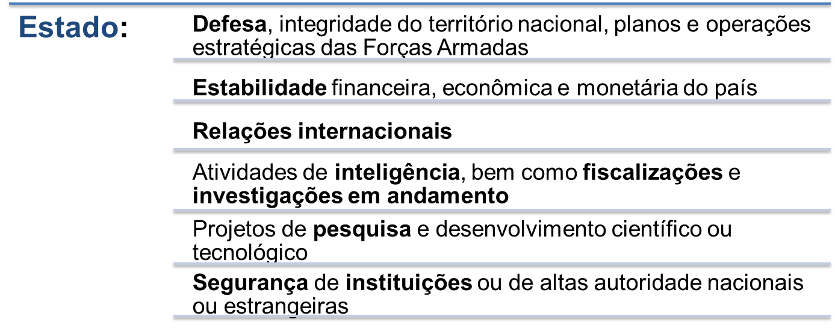
Hipóteses de Classificação de Sigilo
Notes:
48

Slide 49

INFORMAÇÕES CLASSIFICADAS

Slide 50
Dimensões Combate à Corrupção (KLITGAARD, Robert, 1994)
1) Dimensão Responsabilização - Probabilidade de ser Descoberto e Punido e o Tamanho da Punição;
2) Dimensão: Comportamento Ético-Moral.

Slide 51





1) Dimensão Responsabilização - Probabilidade de ser Descoberto e Punido e o Tamanho da Punição
RISCO
PUNIÇÃO
TAMANHO DA PUNIÇÃO

Slide 52
2) Dimensão: Comportamento Ético-Moral.
GOVERNO
Sistema de Integridade
(Confiança)
EMPRESAS
CIDADÃOS
COLETIVIDADE

Slide 53
CONTROLADORIA REGIONAL DA UNIÃO
NO ESTADO DO CEARÁ
Rua Barão de Aracati, 909 – 8º Andar
Edifício-Sede do Ministério da Fazenda no Ceará
Aldeota – Fortaleza/CE, CEP: 60.115-080
Tel: (85) 3878-3800
cguce@cgu.gov.br ou leonino.rocha@cgu.gov.br
www.cgu.gov.br/acessoainformacao
OBRIGADO PELA ATENÇÃO!

